Slide 1

실습 #8_3~4
Gi Sook Jung, Ph.D
School of Computer Science and Engineering
College of IT Engineering, KNU

Slide 2
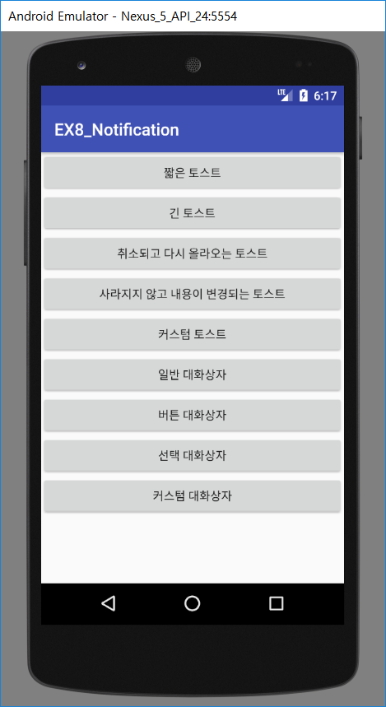
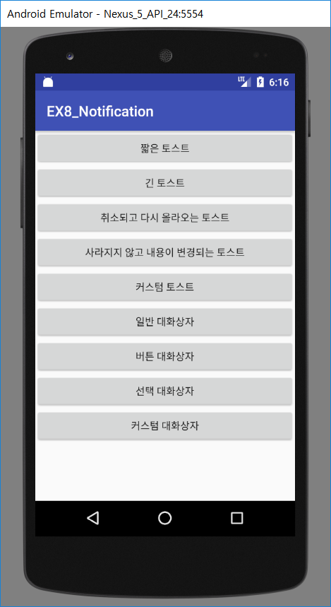
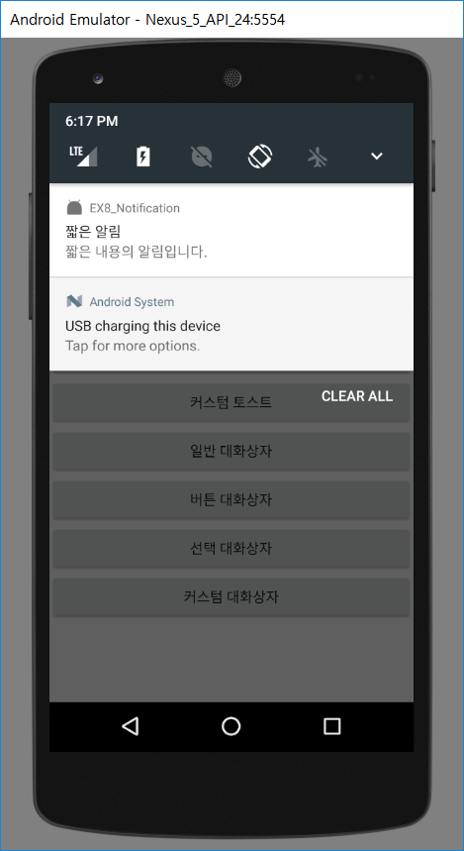
Practice #8.3
Example #8.3 최종 결과

Slide 3
Practice #8.4
시간(초)을 입력 받아 입력된 시간 뒤에 Notification으로 현재 시간을 알려 봅시다.
- Java 시간 가져오기
Calendar cal=Calendar.getInstace();
Java.util.Date date=cal.getTime();
String today=(new SimpleDateFormat(“yyyyMMddHHmmss”).format(date));

Slide 4
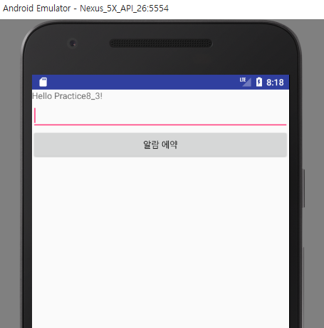
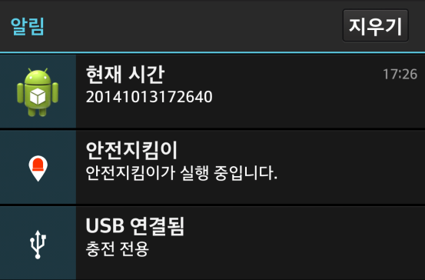
Notes:
알림의 경우 우측 그림처럼 내용만 잘 출력되면 되므로 (모양은 버전에 따라 바뀌기 때문에)
우측 그림은 교체하지 않음.
좌측은 empty layout으로 작성하였다.

Slide 5
실습 후 주의사항
실습을 완료하고 Bitbucket에 Push
Bitbucket에 Push 완료하면
반드시 자리에서 프로젝트 파일 및 캡쳐화면 삭제
에뮬레이터 내의 애플리케이션도 삭제
파일이 남아 있을 경우 감점

Slide 6
제출
제출형식
  주어진 문제의 기능을 보여주는 화면을 캡쳐한 보고서 작성
  소스파일과 보고서를 Bitbucket에 제출
주의
  마감 : 다음 수업 전날 자정(만점)
  이후 제출은 채점대상에서 제외함

Slide 7


